Slide 1
과목_학년학기_단원 | suhi_h_0401_01
차시명 | 03 다섯자리 수를 알아볼까요
파일명 | suhi_h_0401_01_0003
검토 | 담당
수학팀 | 박종민
문서 HISTORY
번호 | 버전 | 문서 작성일 | 내용 비고 | 작성자 (내선번호) | 검토자
1 | V 1.0 | 2021.12.30 | 문서 발생 | 김범수
2 | V 1.0 | 2022.1.3 | 1차 검수 | 박종민
3 | V 2.0 | 2022.1.4 | 2차 검수 |  | 김예림
4 | V 2.0 | 2022.1.5 | 2차 수정 | 박종민
5
6
7
8
9
10
11

Slide 2
학습 단계 | 파일명 | 페이지 정보 | 프레임 수 | 자료 형태 (동영상, 애니메이션, 노래)
 | suhi_h_0401_01_0003.html | 수학 익힘 12~13쪽 | 1 | Html5
총 프레임 수 |  |  | 1

Slide 3




4-1
1. 큰 수
03 다섯자리 수를 알아볼까요
Θ Description & Function
다섯 자리 수를 알아볼까요│ 12~13쪽
1. 개념 정리 페이지
개념 정리
1
2
3
4
5
6
#1
10000이 3개, 1000이 4개, 100이 8개, 10이 7개, 1이 2개인 수
34872
삼만 사천팔백칠십이
34872 = 30000 + 4000 + 800 + 70 + 2

Slide 4





4-1
1. 큰 수
03 다섯자리 수를 알아볼까요
Θ Description & Function
다섯 자리 수를 알아볼까요│ 12~13쪽
답 칸 클릭하면 답 나타남. 정답 확인 버튼은 정답 가리기로 토글 됨.
개념 정리
1
2
3
4
5
6
안에 알맞은 수를 써넣으세요.
64787은 10000이 개, 1000이 개, 100이 개,
10이 개, 1이 개인 수입니다.
6
4
7
8
7
#1
#2

Slide 5
4-1
1. 큰 수
03 다섯자리 수를 알아볼까요
Θ Description & Function
다섯 자리 수를 알아볼까요│ 12~13쪽
< 풀이 확인 클릭 시 나타나는 화면>
개념 정리
1
2
3
4
5
6
안에 알맞은 수를 써넣으세요.
64787은 10000이 개, 1000이 개, 100이 개,
10이 개, 1이 개인 수입니다.
6
4
7
8
7
풀이
64787은 10000이 6개, 1000이 4개, 100이 7개, 10이 8개, 1이 7개인 수입니다.

Slide 6

4-1
1. 큰 수
03 다섯자리 수를 알아볼까요
Θ Description & Function
다섯 자리 수를 알아볼까요│ 12~13쪽
1. 풀이 확인 팝업창(다음 슬라이드)
2. 답 칸 클릭하면 답 나타남. 정답 확인 버튼은 정답 가리기로 토글 됨.
개념 정리
1
2
3
4
5
6
빈칸에 알맞은 수나 말을 써넣으세요.
42198 | 사만 이천백구십팔
50460 | 오만 사백육십
93047 | 구만 삼천사십칠
#1
#2

Slide 7


4-1
1. 큰 수
03 다섯자리 수를 알아볼까요
Θ Description & Function
다섯 자리 수를 알아볼까요│ 12~13쪽
< 풀이 확인 클릭 시 나타나는 화면>
개념 정리
1
2
3
4
5
6
빈칸에 알맞은 수나 말을 써넣으세요.
42198 | 사만 이천백구십팔
50460 | 오만 사백육십
93047 | 구만 삼천사십칠
풀이
오만 사백육십
쓰기
50460
93047
읽기
구만 삼천사십칠

Slide 8

4-1
1. 큰 수
03 다섯자리 수를 알아볼까요
Θ Description & Function
다섯 자리 수를 알아볼까요│ 12~13쪽
2
1. 풀이 확인 팝업창(다음 슬라이드)
2. 답 칸 클릭하면 답 나타남. 정답 확인 버튼은 정답 가리기로 토글 됨.
개념 정리
1
3
4
5
6
안에 알맞은 수를 써넣으세요.
57146에서 숫자 5는 50000을, 7을 7000을, 1은 을,
4는 을, 6은 을 나타냅니다.
100
40
6
39275=30000+ +200+70+5
9000
#1
#2

Slide 9
4-1
1. 큰 수
03 다섯자리 수를 알아볼까요
Θ Description & Function
다섯 자리 수를 알아볼까요│ 12~13쪽
< 풀이 확인 클릭 시 나타나는 화면>
개념 정리
1
2
3
4
5
6
안에 알맞은 수를 써넣으세요.
57146에서 숫자 5는 50000을, 7을 7000을, 1은 을,
4는 을, 6은 을 나타냅니다.
100
40
6
풀이
1은 백의 자리 숫자이므로 100, 4는 십의 자리 숫자이므로 40, 6은 일의 자리 숫자이므로 6을 나타냅니다.
39275=30000+ +200+70+5
9000
39275에서 천의 자리 숫자 9가 나타내는 값은 9000입니다.

Slide 10






4-1
1. 큰 수
03 다섯자리 수를 알아볼까요
Θ Description & Function
다섯 자리 수를 알아볼까요│ 12~13쪽
2
1. 풀이 확인 팝업창(다음 슬라이드)
2. 답 칸 클릭하면 답 나타남. 정답 확인 버튼은 정답 가리기로 토글 됨.
개념 정리
1
3
4
5
6
㉠, ㉡, ㉢, ㉣에 알맞은 수가 큰 것부터 차례대로 기호를 써 보세요.
㉠
72486에서 만의 자리 숫자는 입니다.
㉡
42047에서 은 2000을 나타냅니다.
㉢
83476에서 백의 자리 숫자는 입니다.
㉣
94631에서 은 30을 나타냅니다.
㉠
㉢
㉣
㉡
#1
#2

Slide 11


4-1
1. 큰 수
03 다섯자리 수를 알아볼까요
Θ Description & Function
다섯 자리 수를 알아볼까요│ 12~13쪽
< 풀이 확인 클릭 시 나타나는 화면>
개념 정리
1
2
3
4
5
6
㉠, ㉡, ㉢, ㉣에 알맞은 수가 큰 것부터 차례대로 기호를 써 보세요.
풀이
㉠
72486에서 만의 자리 숫자는 입니다.
㉠=7
72486에서 만의 자리 숫자는 7입니다.
㉢
83476에서 백의 자리 숫자는 입니다.
㉢
83476에서 백의 자리 숫자는 입니다.
㉡
42047에서 은 2000을 나타냅니다.
1000원이
100원이
10원이
1000 원이 8장,
500원이 3개,
100원이
㉡=2
42047에서 2는 2000을 나타냅니다.
㉣
㉣
94631에서 은 30을 나타냅니다.
94631에서 은 30을 나타냅니다.
10
장
100
개
1000
개
5
개
㉢=4
83476에서 백의 자리 숫자는 4입니다.
㉠
㉢
㉣
㉡
㉣=3
94631에서 3은 30을 나타냅니다.
㉠>㉢>㉣>㉡

Slide 12


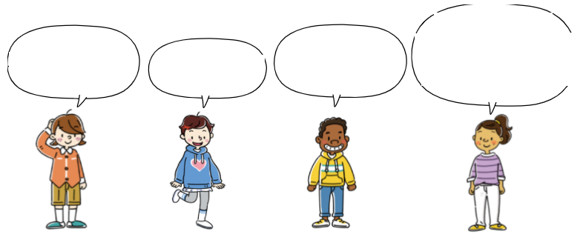


4-1
1. 큰 수
03 다섯자리 수를 알아볼까요
Θ Description & Function
다섯 자리 수를 알아볼까요│ 12~13쪽
2
정답 원 약물.
지시문 약물. - 볼드 : 이름, 클릭
삽화에 텍스트 삽입. 말풍선 안에 텍스트 들어가게 크기 조절. - 말풍선 소스 사용
오답 이름(하늘, 태양, 은하) 클릭 시 X표시 잠시 표출했다가 사라짐. -오답음 삽입
정답 이름(우주) 클릭 시 O표시 표출. - 정답음 삽입
확대 버튼 및 풀 팝업창(다음 슬라이드)
예 약물 사용. 정답 칸 클릭 시에 표출 됨.
답 칸 클릭하면 답 나타남. 정답 확인 버튼은 정답 가리기로 토글 됨.
개념 정리
1
3
4
5
6
#1
잘못 이야기한 사람을 찾아 이름에 표 하고, 바르게 고쳐 써 보세요.
#2
이름을 클릭하세요.
i
#3
10000이 5개,
1000이 4개, 100이 6개,
1이 5개인 수는
오만 사천육백오라고 읽어.
49437은
사만 구천사백삼십칠
이라고 읽지.
87400은
팔만 칠천사백
이라고 읽어.
육만 오백사십이는
65042야.
#4
#5
#4
#4
#6
하늘
우주
태양
은하
#7
육만 오백사십이는 60542야.
#8
삽화 파일명 | 1_2_5.sgv 한대희 4-1 지도서\app\resource\contents_sub\lesson01\ops\1\images\1_2

Slide 13

4-1
1. 큰 수
03 다섯자리 수를 알아볼까요
Θ Description & Function
다섯 자리 수를 알아볼까요│ 12~13쪽
< 확대 버튼 클릭 시 나타나는 화면>
삽화에 텍스트 삽입. 말풍선 안에 텍스트 들어가게 크기 조절. - 말풍선 소스 사용.
개념 정리
1
2
3
4
5
6
#2
#1
10000이 5개,
1000이 4개, 100이 6개,
1이 5개인 수는
오만 사천육백오라고 읽어.
잘못 이야기한 사람을 찾아 이름에 표 하고, 바르게 고쳐 써 보세요.
49437은
사만 구천사백삼십칠
이라고 읽지.
87400은
팔만 칠천사백
이라고 읽어.
육만 오백사십이는
65042야.
이름을 클릭하세요.
i
#1
10000이 5개,
1000이 4개, 100이 6개,
1이 5개인 수는
오만 사천육백오라고 읽어.
49437은
사만 구천사백삼십칠
이라고 읽지.
87400은
팔만 칠천사백
이라고 읽어.
육만 오백사십이는
65042야.
#3
#4
#3
#3
하늘
우주
태양
은하
#6
육만 오백사십이는 60542야.
#7
삽화 파일명 | 1_2_5.sgv 한대희 4-1 지도서\app\resource\contents_sub\lesson01\ops\1\images\1_2

Slide 14

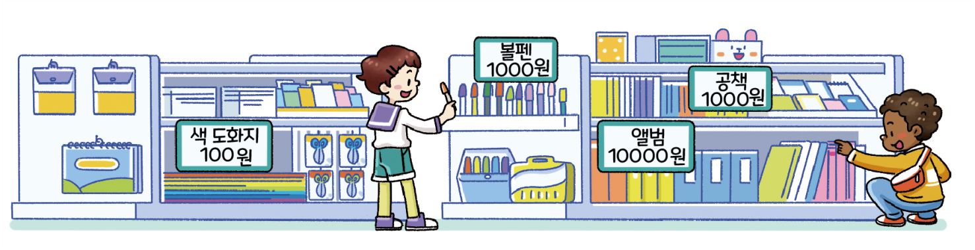
4-1
1. 큰 수
03 다섯자리 수를 알아볼까요
Θ Description & Function
다섯 자리 수를 알아볼까요│ 12~13쪽
2
풀이 확인 팝업창(다음 슬라이드)
답 칸 클릭하면 답 나타남. 정답 확인 버튼은 정답 가리기로 토글 됨.
개념 정리
1
3
4
5
6
문구점에서 앨범 2권, 공책 5권, 볼펜 2자루, 색 도화지 2장을 사려면 얼마가 필요한지 구해 보세요.
27200
원
#1
#2
삽화 파일명 | 1_2_6.sgv 한대희 4-1 지도서\app\resource\contents_sub\lesson01\ops\1\images\1_2

Slide 15
4-1
1. 큰 수
03 다섯자리 수를 알아볼까요
Θ Description & Function
다섯 자리 수를 알아볼까요│ 12~13쪽
< 풀이 확인 클릭 시 나타나는 화면>
개념 정리
1
2
3
4
5
6
문구점에서 앨범 2권, 공책 5권, 볼펜 2자루, 색 도화지 2장을 사려면 얼마가 필요한지 구해 보세요.
풀이
앨범은 10000원인데 2권이므로 20000원
공책은 1000원인데 5권이므로 5000원
볼펜은 1000원인데 2자루이므로 2000원
색 도화지는 100원인데 2장이므로 200원입니다.
따라서 모두 27200원이 필요합니다.

